Slide 1
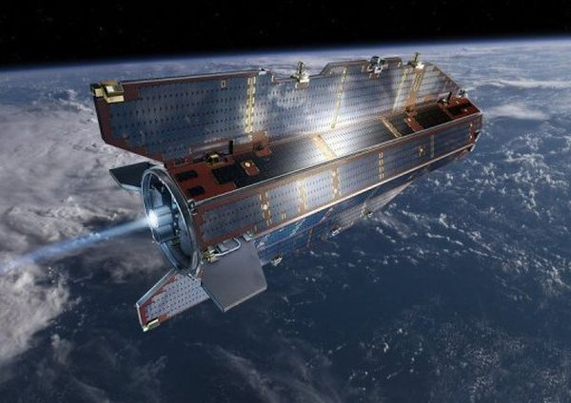
Спутник GOCE ( Gravity Field and Steady-State Ocean Circulation Explorer — «исследователь гравитационного поля и установившихся океанских течений»).
Данные, полученные со спутника GOCE помогают при изучении опасных вулканичеких регионов и прояснении поведения океана. Длина спутника 5 метров, а его вес составляет 1 050 кг. Спутник был выведен на нижнюю опорную орбиту высотой 260 км.

Slide 2
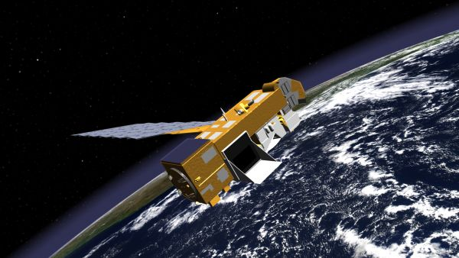
Спутник Aura (Earth Observing System satellite - EOS Aura) американский научно-исследовательский спутник, предназначенный для изучения атмосферы Земли.
Основной задачей спутника является: контроль за изменением климата на Земле, загрязнением воздуха, а также состоянием озонового слоя Земли. Масса спутника 2 967 кг, а длина составляет 6,91 м. Выведен на орбиту высотой 705 км.

Slide 3
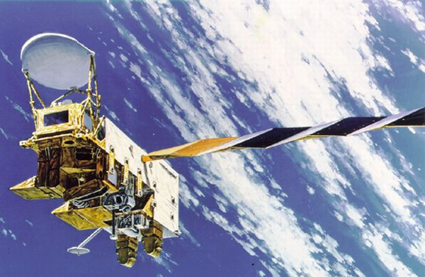
Спутник Aqua - научно-исследовательский спутник (Earth Observing System satellite - EOS Aqua).
В комплексной программе EOS задействованы сразу три спутника: Terra, Aqua и Aura. Эти специализированные спутники предназначены для исследования суши, воды и атмосферы соответственно. Спутник Aqua был выведен на околополярную солнечно-синхронную орбиту высотой 680 км.

Slide 4
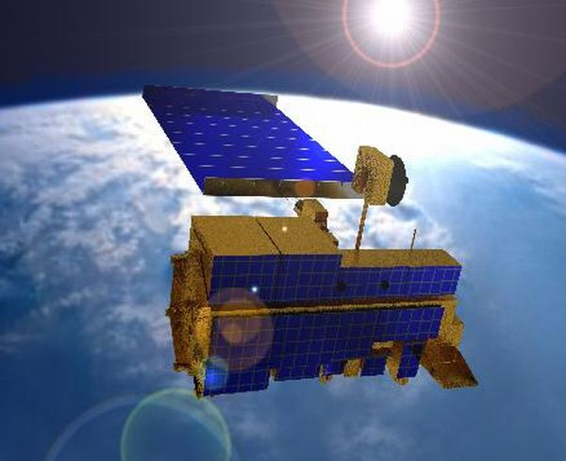
Спутник Terra - транснациональный научно-исследовательский спутник (Earth Observing System satellite -EOS Terra) на солнечно-синхронной орбите вокруг Земли
На борту Terra установлены 5 дистанционных зондов, которые ведут наблюдения за окружающей средой и изменением климата. Данные со спутника помогают исследователям в выяснении, как распространяется загрязнение окружающей среды. Спутник был запущен в 1999 году.

Slide 5
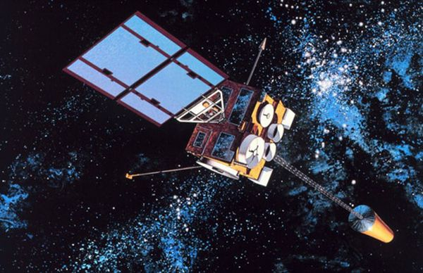
TRMM satellite- Tropical Rainfall Measuring Mission – спутник, выполняющий миссию по измерению выпадения тропических дождей
Это совместный проект NASA с японским аэрокосмическим агентством (JAXA). Спутник был запущен 27 ноября 1997 года с космического центра Tanegashima в Японии. Спутник следит за количеством выпавших тропических дождей

Slide 6
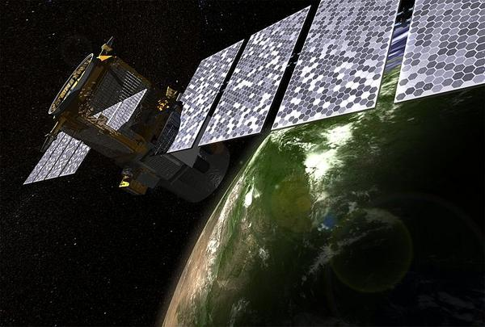
Спутник CALIPSO - американо-французский исследовательский спутник, предназначенный для изучения облачного покрова земли вместе с ClaudSat

Slide 7
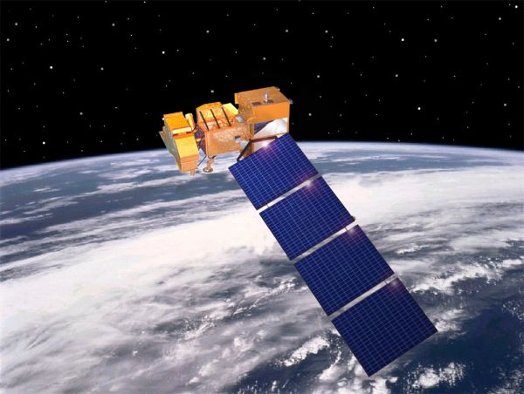
Спутник The Landsat 7 Satellite – это последний из спутников дистанционного зондирования Земли, запущенный в 1999 году в рамках программы Landsat.
Основной целью спутника было обновление глобального архива спутниковых фотографий. Хотя программа LandSat управлялась NASA, данные съемок со спутника обрабатываются и распространяются Геологической службой США. Спутник был запрограммирован на 5 лет и мог передавать ежедневно 532 снимка.

Slide 8
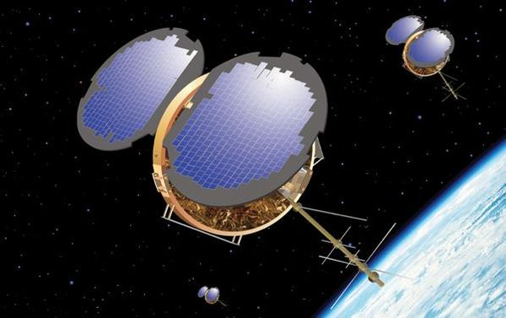
Спутник Formosat3 COSMIC (F3C) 6 идентичных микроспутников были запущены с базы Военно-Воздушных Сил США в Ванденберге (Калифорния) 15 апреля 2006 года
Спутники выполняют геодезические исследования, наблюдая за изменением климата. Каждый из спутников снабжен GPS-ресивером и лоносферическим фотометром

Slide 9
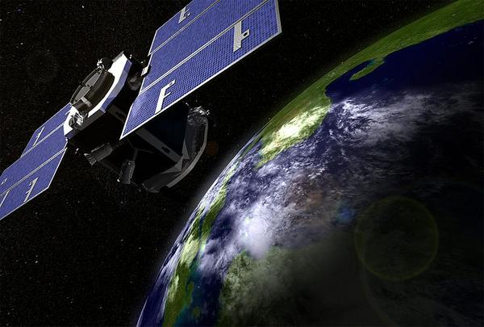
Спутник CloudSat - американо-канадский исследовательский спутник, запущенный 28 апреля 2006 с космодрома Ванденбег с помощью ракеты-носителя Дельта-2 7420-10C вместе с другим исследовательским спутником CALIPSO
Спутники запущены в рамках программы НАСА EOS (Earth Observing System (Система наблюдения Земли)) и предназначены для изучения облачного покрова Земли

Slide 10
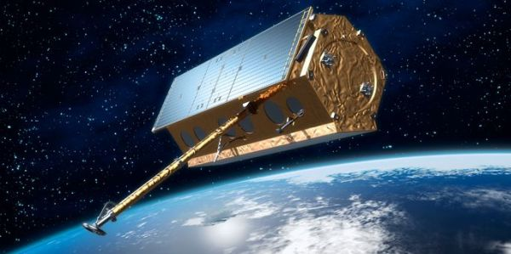
Спутник TerraSAR-X Satellite - немецкий спутник дистанционного зондирования Земли, предназначенный для радарной съёмки поверхности Земли в гражданских интересах
Спутник запущен 15 июня 2007 с космодрома Байконур с помощью ракеты-носителя Днепр. На спутнике установлен радар с синтезированной апертурой (РСА) который позволяет вести съёмку поверхности Земли

